Slide 1
BestReviewers (B팀)
CRA 4차수
2025. 05. 22
SSD & TestShell Project

Slide 2
1. 조원 소개 및 역할
SSD
박용하 : SSD, Buffer
김동주 : Parser, Controller
김동건 : SSD, TDD, UT
TestShell
강성인: CmdLauncher, Logger
이은호: Shell, Logger
강동화: TestScripts, Runner

Slide 3
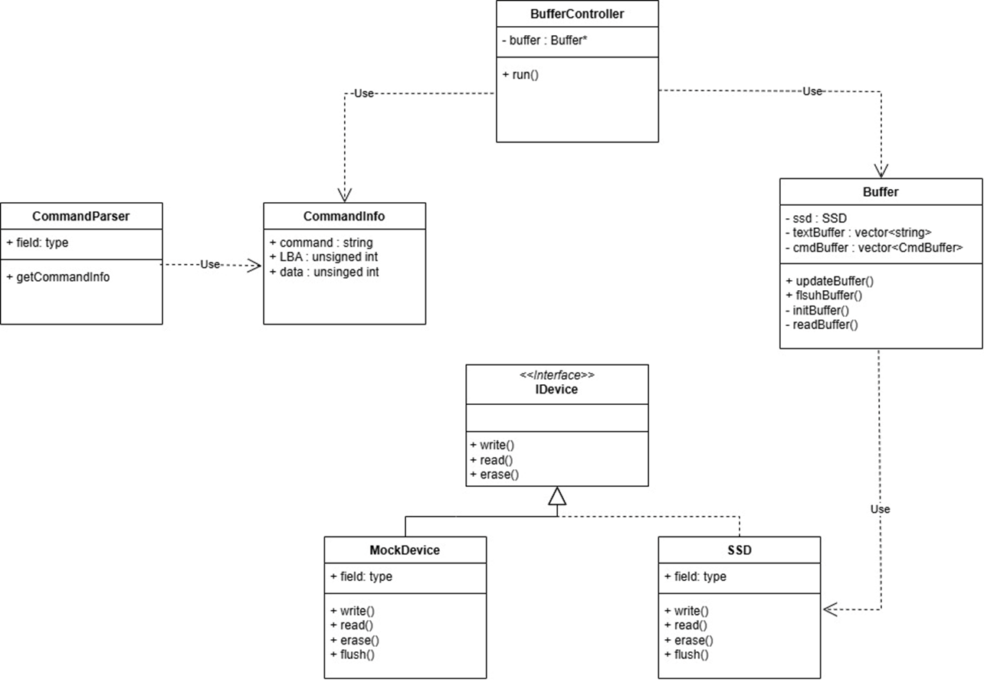
2. 기능 구현 소개 – SSD
Notes:
SSD 동작 중 write, erase, flush 기능은 제일 먼저 buffer를 거쳐가야 합니다. 그래서 main에서 buffer controller를 호출하는 구조로 프로그램이 수행되게 했습니다. SSD 는 singleton instance를 만들어서 프로그램 실행 시 nand의 정보를 들고있을 수 있게 했습니다.
Command Parser를 통해 argument를 분리하고 결과로 나온 CommandInfo 구조체를 사용하는 구조를 만들었습니다.

Slide 4
2. 기능 구현 소개 – SSD
SSD Class
init
ssd_nand.txt 파일이 없을 시 파일 생성 이후 파일 전체를 읽어 내부 storage에 저장
write
LBA 위치의 storage를 업데이트 이후 ssd_nand.txt 파일에 저장
read
LBA 위치의 storage에 있는 값을 return
erase
storage를 LBA 위치의 storage 부터 size 만큼을 0으로 저장한 뒤 ssd_nand.txt 파일 저장

Slide 5
2. 기능 구현 소개 – SSD
Buffer class
readBuffer
buffer 폴더가 없을 시 폴더 생성 및 0~4_empty.txt 파일 생성
buffer 폴더안의 txt 파일 이름을 기준으로 txtBuffer, cmdBuffer 변수 업데이트
updateBuffer
write, erase 명령어가 입력되었을 때, txtBuffer, cmdBuffer 변수 업데이트
writeBuffer
txtBuffer, cmdBuffer가 업데이트 되었을 때 buffer 폴더 내의 txt 파일 업데이트
flushBuffer
txtBuffer, cmdBuffer가 5개가 쌓였는데 입력이 추가되면 txt 파일을 empty 파일로 변환 후 ssd_nand.txt 업데이트
readSSD
buffer에 있는 LBA면 buffer에 있는 값 return, 없으면 ssd_nand.txt에 있는 값 return (FAST READ)
mergeBuffer
명령어의 개수를 줄일 수 있는 상태면 줄인 후 업데이트

Slide 6
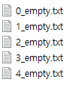
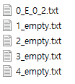
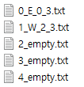
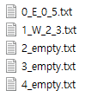
2. 기능 구현 소개 – SSD
SSD.exe E 0 2 (erase 0 2)
SSD.exe W 2 0x3 (write 2 0x00000003)
SSD.exe E 3 2 (erase 3 2)

Slide 7
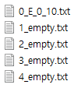



2. 기능 구현 소개 – SSD
SSD.exe E 0 10 (erase 0 10)
SSD.exe E 10 2 (erase 10 2)
SSD.exe W 0 0x1 (write 0 0x00000001)
SSD.exe W 1 0x2 (write 0 0x00000002)

Slide 8
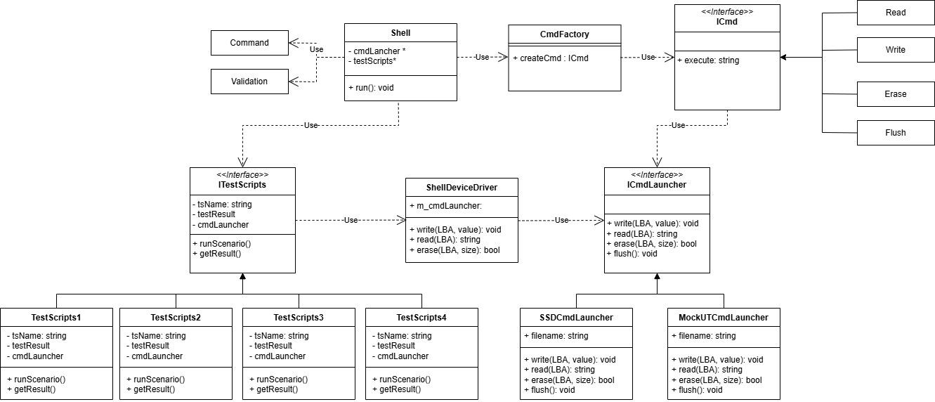
2. 기능 구현 소개 – Shell Class Diagram(1/3)

Slide 9
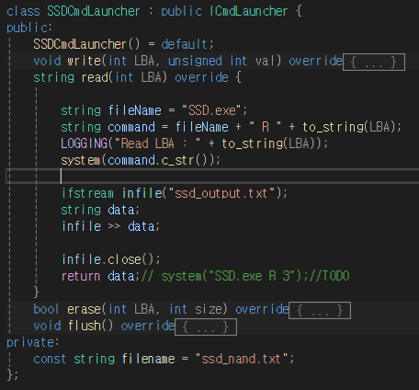
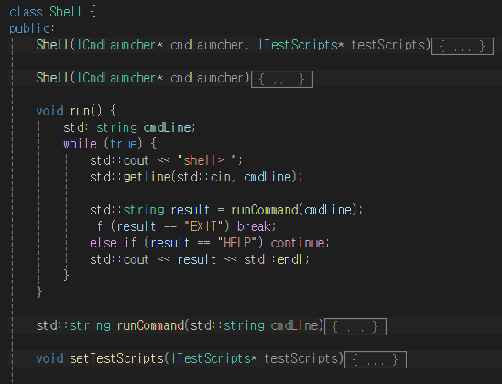
2. 기능 구현 소개 – Shell Class Diagram(2/3)
CmdLauncher Class
SSD.exe 프로그램으로 커맨드 전송 (read, write, erase, flush)
Shell Class
전체적인 실행 flow 관리
커맨드 파싱 후 커맨드 실행 -. 기본 커맨드: CmdLauncher Class -. TestScript 커맨드: TestScripts Class

Slide 10
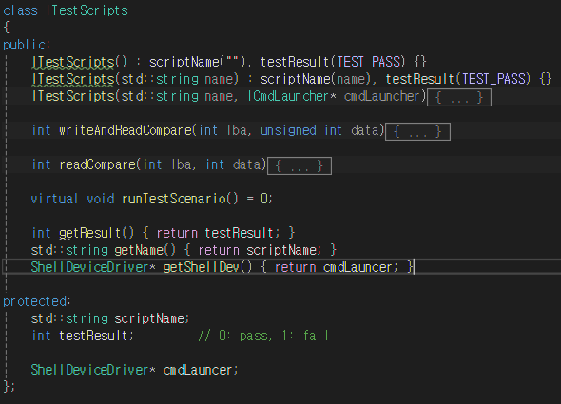
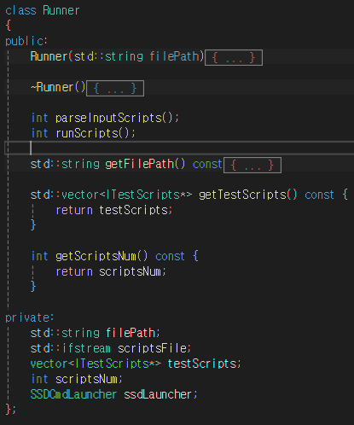
2. 기능 구현 소개 – Shell Class Diagram(3/3)
TestScripts Class
정의된 command sequence 실행 후 결과 report
Runner Class
스크립트 파일 파싱
지정된 TestScripts 순차 실행 및 결과 report

Slide 11
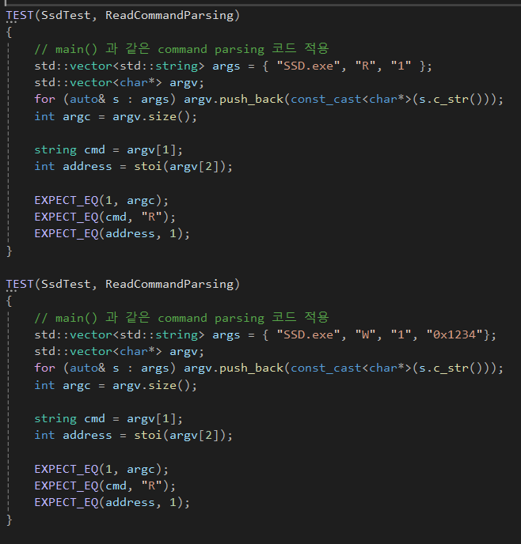
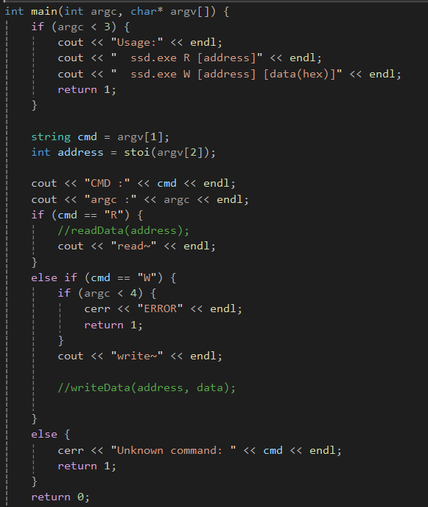
3. TDD 활용 예시 - SSD
Test 구현
main에서 command parsing 수행
Notes:
main에서 사용할 command parsing 로직을 먼저 테스트 해보고 그 뒤에 main에서 argc와 argv를 사용하도록 기능 구현하였습니다.

Slide 12
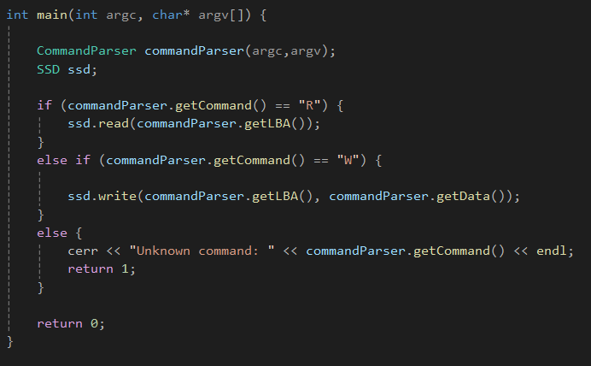
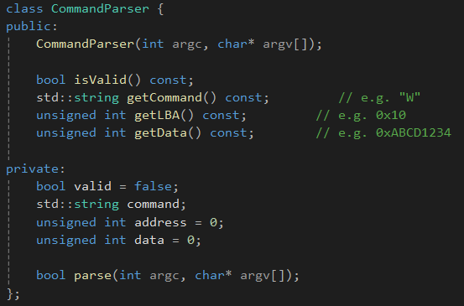
3. TDD 활용 예시 - SSD
refactoring - command parser class 추가
Notes:
책임과 역할을 나누어 command parser 라는 class를 만들었습니다.
하지만 이 상태에서도 main이 SSD를 가지고 있고, main에서 ssd를 수행하며 ssd는 command parser를 가져다가 쓰는 관계가 생겼습니다.

Slide 13
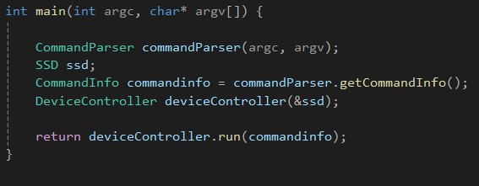
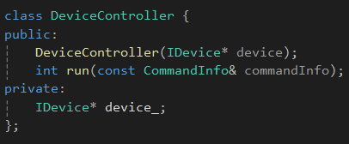
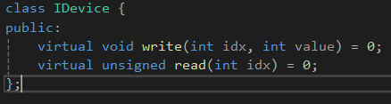
3. TDD 활용 예시 - SSD
refactoring - device controller와 device interface를 만들어서
확장성 및 Mock Test 수행하기 용이하게 구조 변경
Notes:
DeviceController class를 만들고 Interface 를 가지고 있게 해서 Mocking test를 수행하기 용이하게 했습니다.

Slide 14
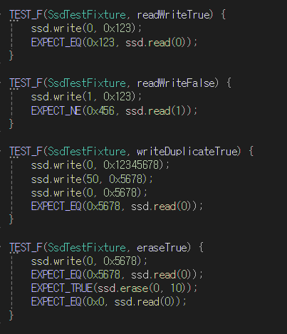
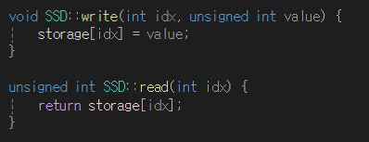
3. TDD 활용 예시 - SSD (read, write)
SSD class
read, write 테스트 코드를 먼저 작성
SSD class
read, write 더미 함수를 생성
Notes:
read, write 함수를 테스트할 수 있도록 간단한 테스트들을 먼저 만들어 read, write 구현을 했을때 테스트가 실행될 수 있도록 구현을 했으며, 컴파일 에러가 나지 않도록 오른쪽에 있는 read, write 함수처럼 dummy 함수도 만들어 commit을 생성했습니다.

Slide 15
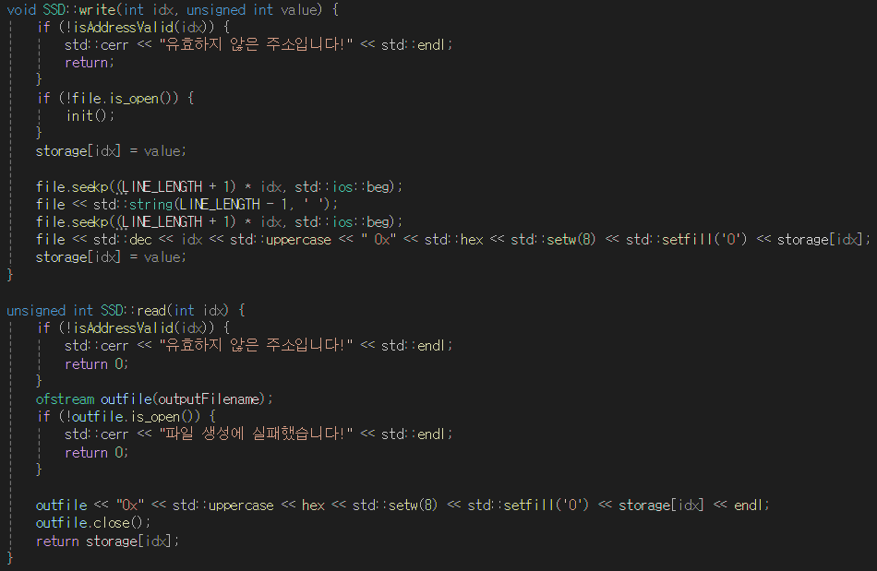
3. TDD 활용 예시 - SSD (read, write)
SSD class
read, write 함수에 파일시스템 입출력을 추가한 뒤 테스트 정상동작 확인
Notes:
dummy 형식으로 만들어둔 read, write 함수를 오른쪽과 같이 실제로 filesystem을 사용해 txt 파일을 write, read 하는 방식으로 변경했으며 만들어두었던 test 들을 통과시키기 위해 계속 디버깅 및 구현을 진행했습니다.
Write 함수의 경우,
기존 초기 코드 개발시 구현이 편하고 개발 속도가 빠르다는 이유로 파일에 있는 모든 내용을 다 지우고 다시 새로 쓰는 방법으로 구현했지만, TDD를 사용하여 이후에는 write할 line만 write하도록 구현하였습니다.

Slide 16
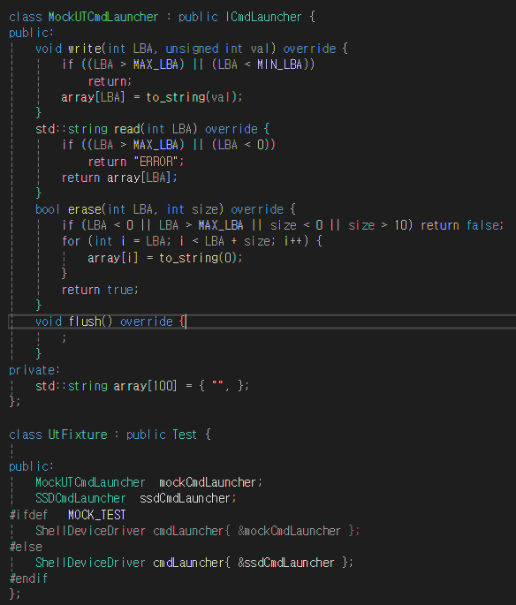

3. TDD 활용 예시 – TestShell(CmdLauncher)
CmdLauncher
RWTest -. Wr 3 “0x12345678” and Read
RWTestSequence -. Wr {1,2,3,4,91,92,93,94} and Read
RWTestAllRangePass -. Wr {0-99} “0x12345678” and Read
RWTestOutOfLBA -. Read/Write LBA 100
ErasePass/Fail -. PASS: “Erase 1 5” -. FAIL “Erase -1 5”

Slide 17
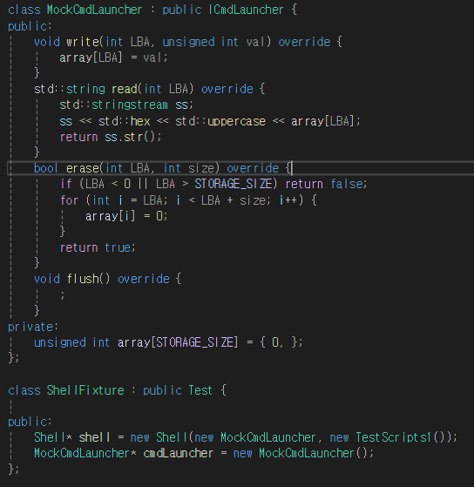


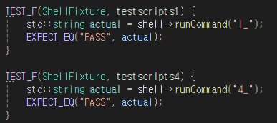
3. TDD 활용 예시 – TestShell(Shell)
Shell
Parameter Parsing -. CMD-LIST: “INVALID”, “READ 1”, “WRITE”, “FULL_WRITE 0x12345678”
Basic Operation -. Read, write, erase, flush
TestScripts -. TestScript{1,4}

Slide 18
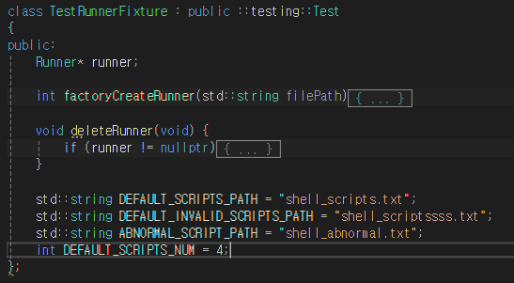
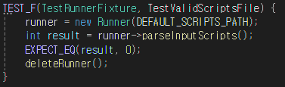
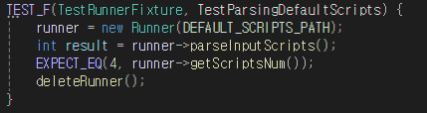
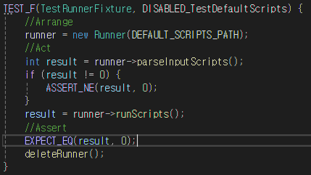
3. TDD 활용 예시 – TestShell(Runner)
Runner
Validate Script File -. File Path Check -. Checking File Contents
Run Default test-scripts -. Run 1~4 TestScripts

Slide 19
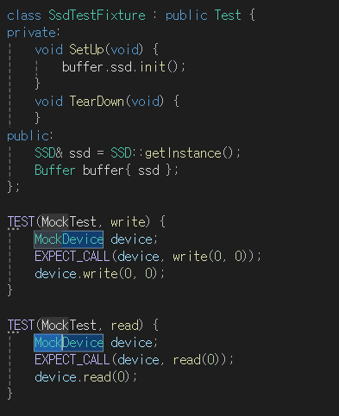
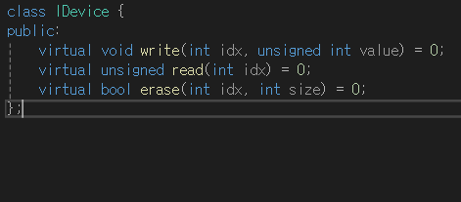
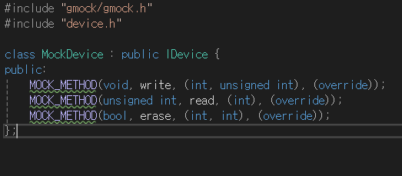
4. Mocking 활용 예시– SSD
device.h
mock.h
Notes:
IDevice는 순수 가상 함수들로만 구성된 interface class입니다. write, read, erase 세 가지 기능을 정의하고 있으며, 실제 하드웨어 장치나 SSD의 구현과 무관하게 이 인터페이스를 통해 디바이스 기능을 추상화할 수 있도록 설계되었습니다.
MockDevice 클래스는 Google Mock을 활용하여 IDevice 인터페이스를 상속받고, MOCK_METHOD 매크로를 사용해 각 메서드를 mocking한 클래스입니다. 실제 구현체가 아직 개발되지 않은 상태에서도, MockDevice를 사용하여 테스트 케이스를 작성하고 인터페이스 기반의 기능이 예상대로 동작하는지 검증할 수 있습니다.
이러한 구조를 통해 SSD의 read, write, erase 기능이 아직 구현되지 않은 초기 개발 단계에서도 unit test를 개발하며 기능을 구현하였습니다.

Slide 20
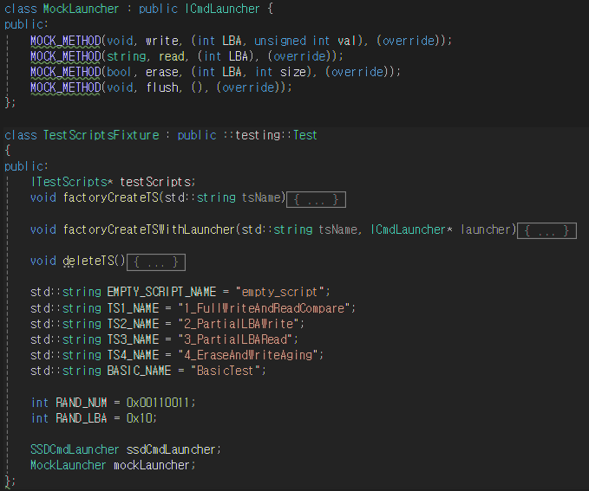
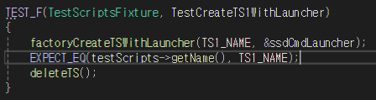
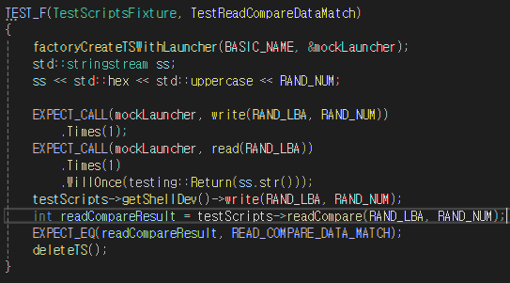
4. Mocking 활용 예시– TestScripts(1/2)
TestScripts
MockLauncher : CmdLauncher Stub -. write, read, erase, flush
Create TestScripts Instance
Basic Read/Write and Compare -. read()/write() 1회 호출 및 read값 비교

Slide 21
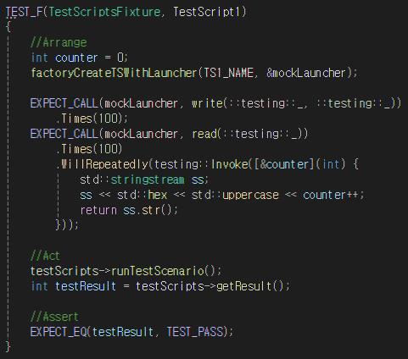
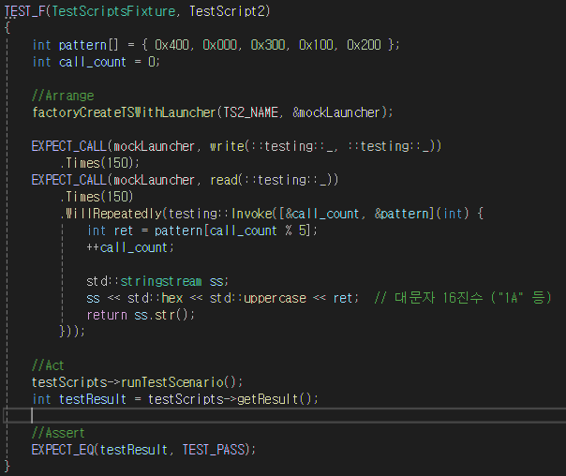
4. Mocking 활용 예시– TestScripts(2/2)
TestScripts1: 전영역 readCompare
Mock-read(): {0-99} 차례로 반환 Mock-write(): 100회 호출 test
람다를 활용한 Mock-read 구현
TestScripts2: LBA{0-4} 30회 반복 compare
Mock-read(): { 0x400, 0x000, 0x300, 0x100, 0x200 } 순서로 150회 return
Mock-write(): 150회 호출 test
람다를 활용한 Mock-read 구현

Slide 22
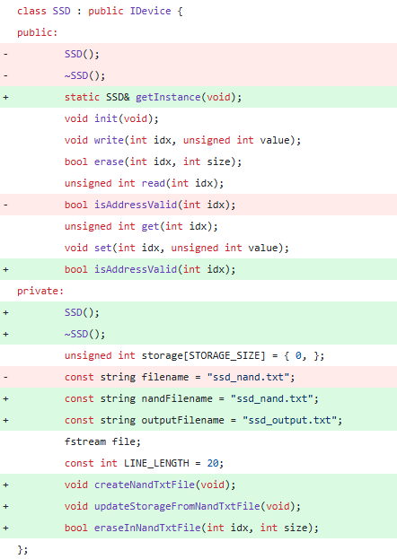
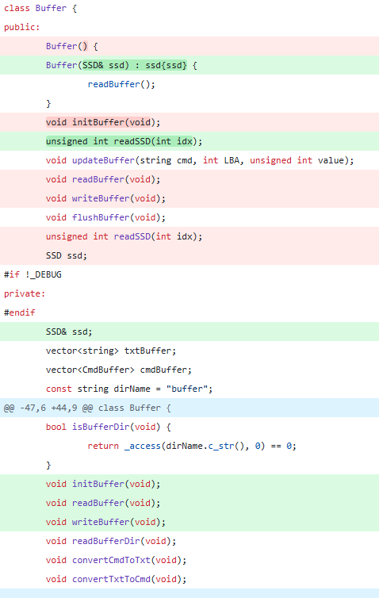
5. 리팩토링 예시 – SSD
Notes:
외부에서 사용하지 않는 함수들은 모두 private로 바꾸고, LOC가 큰 함수들은 세부내용을 가진 함수들로 분리한 뒤 분리했습니다. 또한 SSD class에는 singleton을 적용하여 하나의 인스턴스만 사용할 수 있도록 수정했습니다. Buffer class에서도 ssd 인스턴스를 따로 만들어 사용하는 부분이 있었는데, 인스턴스를 생성자에 넣어주도록 변경하고 ssd를 등록하여 사용할 수 있도록 refactoring 진행했습니다.

Slide 23
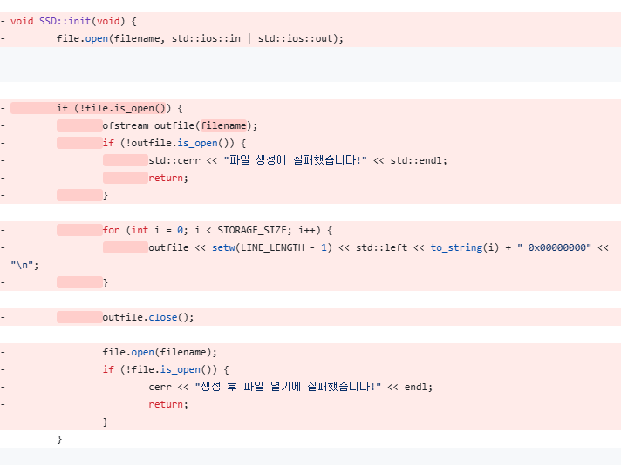
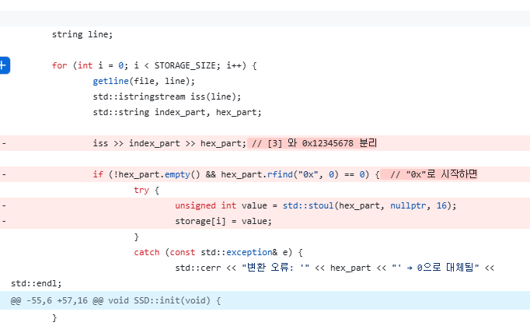
5. 리팩토링 예시 – SSD
Encapsulation & Extract Method

Slide 24
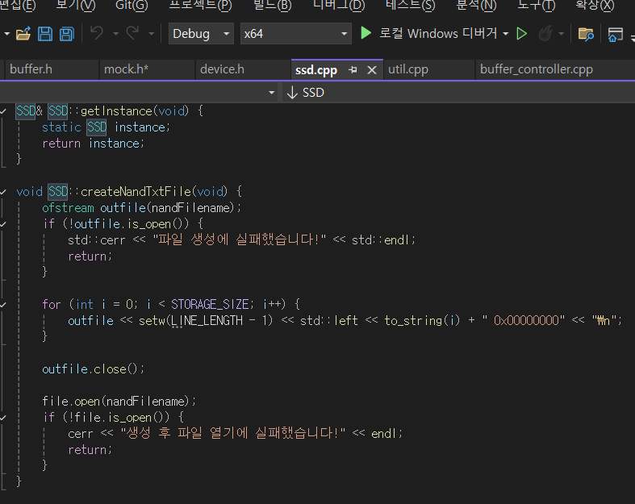
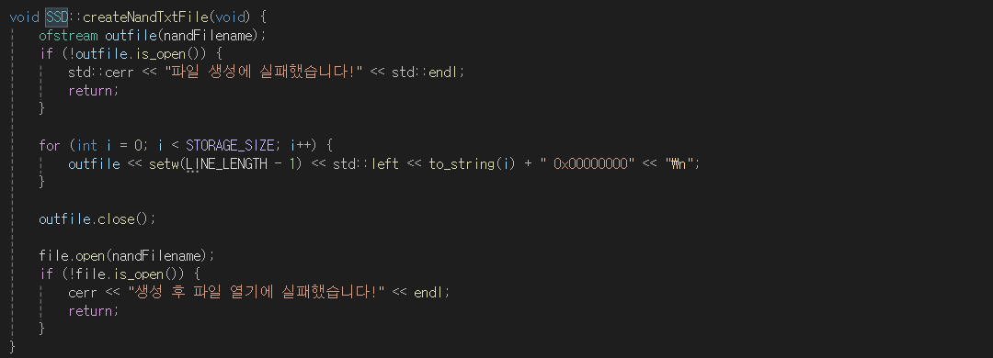
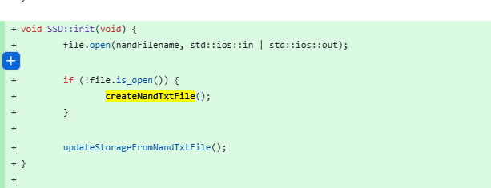
5. 리팩토링 예시 – SSD
Encapsulation & Extract Method
Notes:
이전 슬라이드에서 보신 것처럼, 반복되거나 복잡한 로직을
private 함수를 생성하여 method를 추출하는 방법을 사용하여 refactoring 하였습니다.

Slide 25
5. 리팩토링 예시 – TestShell (Factory, Shell)
Notes:
Shell 리팩토링 전,
runCommand 함수에서 모든 명령어에 대해 if - else 분기로 처리하여
확장성 및 유지보수 측면에서 어려움이 있었습니다.
이를 Command Pattern과 Factory Pattern을 조합하여 리팩토링을 진행했습니다.
각 명령어마다 Class를 만들고, ICmd 인터페이스를 만들어
execute 함수에서 실행할 수 있도록 변경했고,
명령어 객체 생성은 CmdFactory에서 할 수 있도록 변경했습니다.

Slide 26
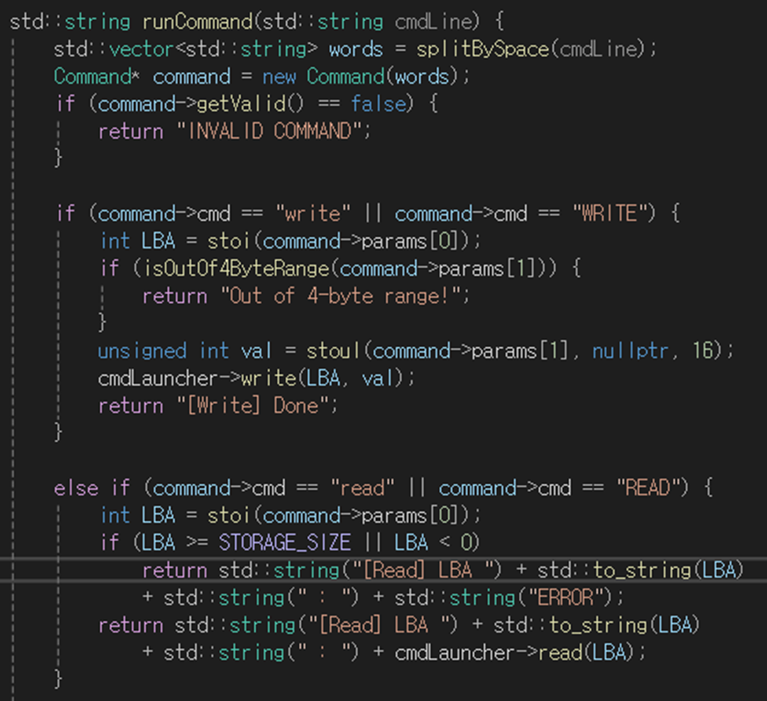

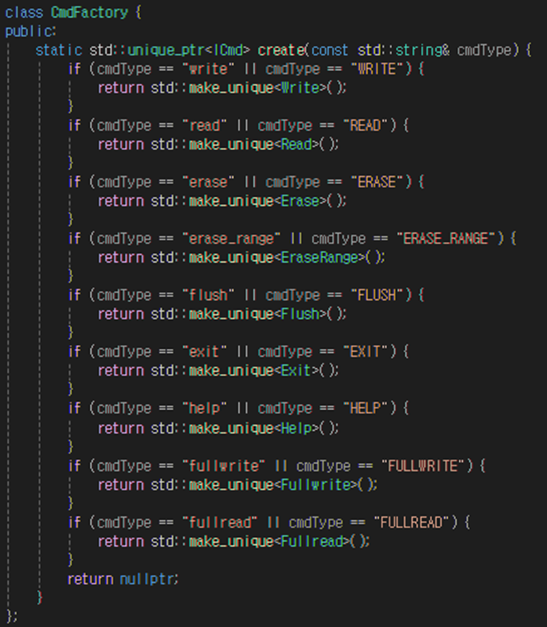
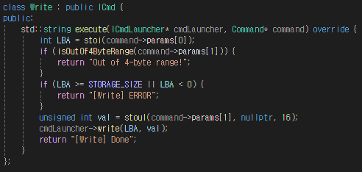
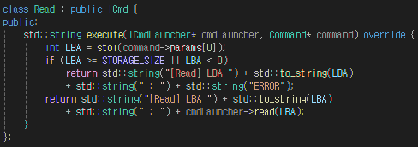
5. 리팩토링 예시 – TestShell (Factory, Shell)
Command + Factory Pattern
Notes:
Shell 리팩토링 전,
runCommand 함수에서 모든 명령어에 대해 if - else 분기로 처리하여
확장성 및 유지보수 측면에서 어려움이 있었습니다.
이를 Command Pattern과 Factory Pattern을 조합하여 리팩토링을 진행했습니다.
각 명령어마다 Class를 만들고, ICmd 인터페이스를 만들어
execute 함수에서 실행할 수 있도록 변경했고,
명령어 객체 생성은 CmdFactory에서 할 수 있도록 변경했습니다.

Slide 27



5. 리팩토링 예시 – Logger (Singleton)
Singleton Pattern
Using Macro
Notes:
Logger 리팩토링 전,
여러 객체/클래스에서 Logger 객체를 개별적으로 생성 가능하여 상태 관리에 어려움이 있어서 Singleton 구조로 리팩토링을 진행하였습니다.
이후 사용의 편의성을 위해 매크로를 사용하였고,
Logging(message) 형태로 넘겨주면 일일이 함수명을 적어주지 않고도 로그를 남길 수 있도록 구현하였습니다.

Slide 28
6. 소감
강동화 : TDD, Mock에 대해 배울 수 있어 유익하였습니다.
강성인 : 개발 환경이 익숙치 않고, 짧은 시간안에 동시 작업하여 git 사용이 어려울 것 같아 걱정했는데, 오히려 동료분들께 배울 수 있는 좋은 기회였습니다.
김동건 : TDD를 짧게나마 경험할 수 있어서 좋았습니다. 현업에서도 TDD를 통해 개발을 진행할 때 많은 도움이 될 것 같습니다.
박용하 : 팀원들과 협업하여 TDD, 기능구현, refactoring을 진행하면서 새로운 경험을 하게 되어 많은 도움이 되었습니다.
이은호 : 협업을 통해 익숙치 않던 TDD, Git, Refactoring을 경험하게 되어 많은 도움이 되었습니다.
김동주 : 팀프로젝트를 통해 TDD, refactoring에 대해 많이 배워가는 것 같습니다. 현업에서도 잘 적용시켜 좋은 품질의 코드를 만들도록 하겠습니다.

